Slide 1

La arepa IdeAl – Planta delicias
2018

Slide 2
1. FICHA TÉCNICA

Slide 3
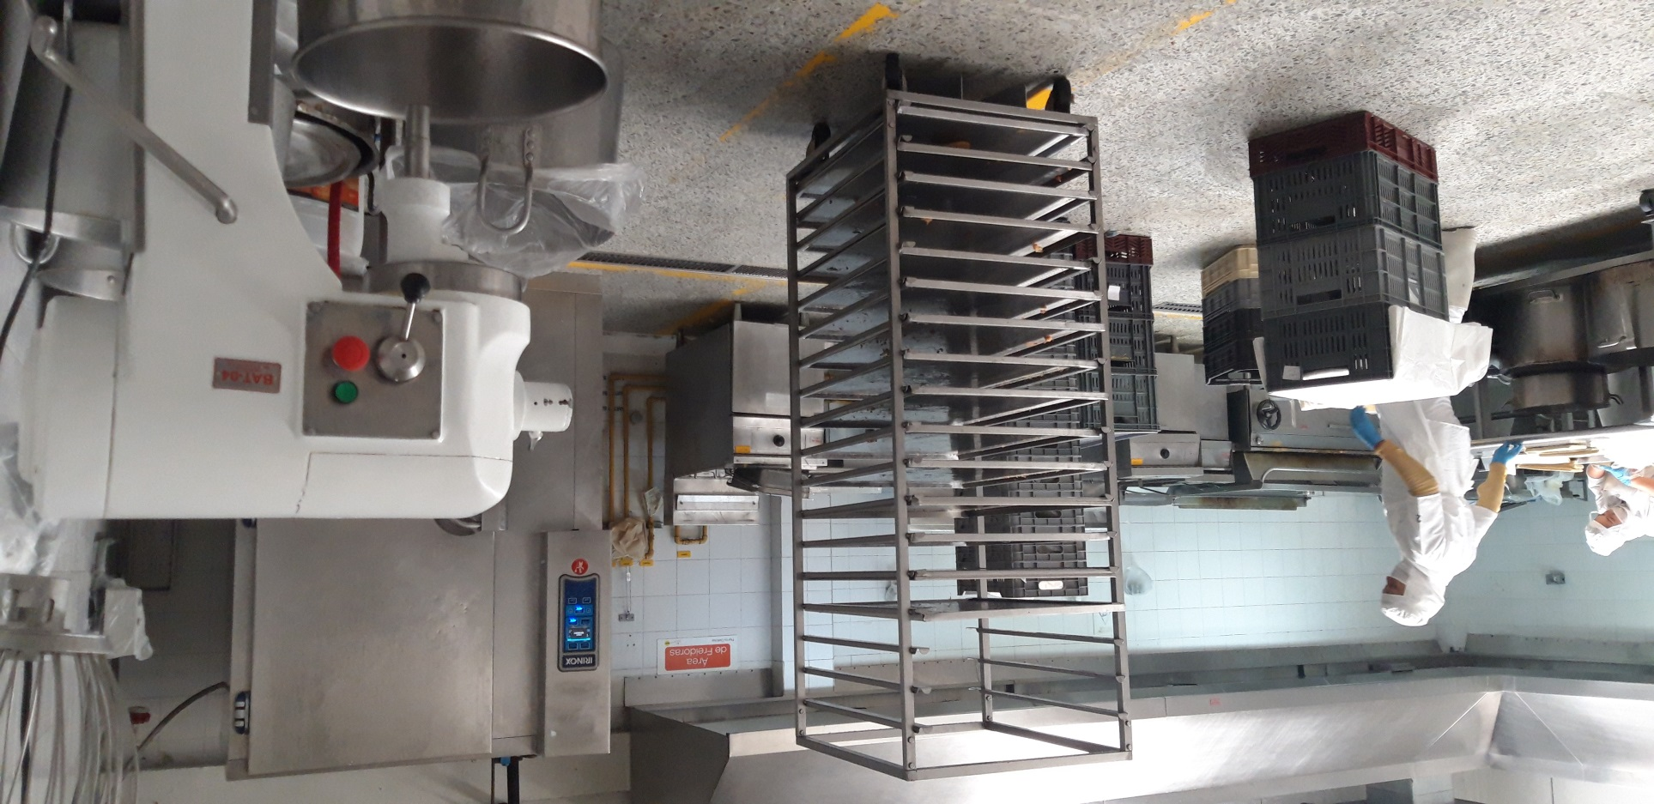
2. UBICACIÓN DE LA MEJORA

Slide 4
3. SITUACIÓN INICIAL
Tareas y operaciones
Fritura
Llenar carro
Enfriamiento
Empaque
1. Traer arepa
9.Llenar carro
10.Alimentar ultra congeladores
13.Empacar
2. Alimentar freidora
3. Pre fritura
4.Escurrir
5. Adicionar huevo
6.Fritura
7.Escurrir
8.Acomodar en bandeja
11.Enfriamiento
12.Retirar del ultra congelador
14.Trasladar a cuarto de PT
15.Almacenar
Diagrama de tareas

Slide 5

3.1 SITUACIÓN INICIAL
Flujo de la operación.
Antes
5
178
200
90
1170
145
5
5
Fritura
Enfriamiento
Empaque
Almacenamiento
Tiempo de ciclo total 1798 minutos =30 horas para 862Un
Después
5
30
30
60
1
18
1
Frituras
Enfriamientos
Empaque
Almacenamiento
Tiempo de ciclo total 145 minutos =2,25horas para 360Un
Mejora en tiempo de ciclo y unidades hora del 80%

Slide 6
4. CRONOGRAMA DE ACTIVIDADES

Slide 7
5. COMPORTAMIENTO COCINA GOURMET

Slide 8
5. DIAGRAMA HOMBRE-MÁQUINA EN FRITURA
10Un/min
Ciclo repetición 2 minutos
Lote 20 arepas
600Un/hora
Disponibilidad de 5 horas
3000Un/turno
3 operarios y 3 freidoras
1 patinador y 2 introduciendo huevo

Slide 9
5.1 DIAGRAMA HOMBRE-MÁQUINA
Diagrama con restricción de temperatura 60°C
4000Un/turno

Slide 10
6. DESCRIPCIÓN DE LA MEJORA

Slide 11
6.3 DESCRIPCIÓN DE LA MEJORA

Slide 12
6.4 DESCRIPCIÓN DE LA MEJORA
-AHORRO EN GAS, ¿COMO LO HICIMOS?
Indagar el por qué no se cumplía la meta del eco indicador gas a lo largo del año.
Inspeccionar y verificar que el medidor estuviera funcionando con normalidad.
Descartar la posible existencia de una fuga de gas.
Revisar el método de uso de los equipos en cocina gourmet, especialmente en las freidoras.
Realizar diferentes pruebas que nos permitieran determinar el consumo promedio de una freidora/ hora.
Definir un método óptimo para el uso de los equipos, lo que se traduce en prenderlos si y solo si los voy a tener en utilización.

Slide 13
6.4 DESCRIPCIÓN DE LA MEJORA
¿Cuáles fueron los resultados que obtuvimos?
Se descarto una falla en el medidor y la fuga de gas, por lo tanto debíamos enfocarnos en el método de utilización de los equipos en el proceso.
Se definió junto con el balance de línea que solamente es necesario dentro del proceso, asegurando la productividad el uso de 3 equipos de freído.
Se determinó el consumo de gas de una freidora/ hora, este resultado fue de 2,42 M3/ h. Este consumo en costo nos da alrededor de $2758,8 H, en un mes, el costo por un equipo es equivalente a $1’506304,8 Mes. Finalmente esto nos da un total para los 4 equipos de $6’025.216.
Se definió un lote de 360 Un cada 30 min.
El tiempo de ciclo tuvo una reducción del 50%.

